Slide 1
Neoassolutismo e liberalizzazione
Il nuovo imperatore Francesco Giuseppe d’Asburgo avvia una fase conservatrice e accentratrice dopo la rivoluzione del 1848-49
Neoassolutismo degli anni Cinquanta del XIX secolo: ritiro della costituzione del 1849, tranne i provvedimenti sulla liberazione dei contadini dagli oneri feudali
Accentramento del potere da parte dell’imperatore, tentativo di costruzione di un’«identità austriaca» per l’Impero, totale subordinazione dell’Ungheria
Sconfitta contro Regno di Sardegna e Francia (1859): con il Diploma d’Ottobre del 1860 si crea un Consiglio dei ministri e un Consiglio dell’Impero
La Patente di Febbraio (1861) rafforza la funzione del Consiglio dell’Impero (bicamerale: camera dei signori e camera dei deputati, eletti nelle diete con criterio censitario)
Permangono però due elementi di difficoltà in politica estera (competizione con la Prussia per l’egemonia sul mondo tedesco, conflitto con il Regno di Sardegna per il controllo dei territori abitati da italiani) e in politica interna (gestione del problema nazionale e in particolare del problema ungherese)

Slide 2
Le riforme nell’Impero russo
Dopo la sconfitta nella guerra di Crimea il nuovo zar Alessandro II mette in atto una serie di riforme con l’intento di modernizzare l’Impero russo
Abolizione della servitù della gleba e moderata riforma agraria, con la possibilità di riscattare le terre da parte dei contadini
Potenziamento delle assemblee locali: le assemblee (mir) della comune contadina (obščina)
Creazione dei consigli distrettuali (zemstva)
Potenziamento delle università
Moderata liberalizzazione della vita pubblica e sociale: allentamento della censura e della repressione poliziesca
Populismo russo e slavofilismo: una visione contrapposta della funzione politica e sociale dell’obščina contadina

Slide 3
L’unificazione tedesca
Per volontà del re di Prussia Guglielmo I e del cancelliere Bismarck, la Prussia intraprende la strada dell’unificazione tedesca
Tensione con l’Impero austriaco per la questione dei ducati danesi (1864), poi guerra austro-prussiana del 1866, contemporanea alla III guerra d’indipendenza italiana (alleanza di Italia e Prussia in funzione antiaustriaca)
Scioglimento della Confederazione germanica e creazione della Confederazione della Germania del Nord (1866)
Conflitto con la Francia di Napoleone III per l’egemonia negli equilibri di potenza europei: vittoria tedesca (settembre 1870), proclamazione dell’Impero tedesco (1871) e fine del II Impero francese
Forte potere centrale controllato dall’imperatore e dal cancelliere, che non era responsabile di fronte al parlamento
Bundesrat (Consiglio federale), formato dai delegati degli Stati tedeschi
Reichstag (Parlamento imperale), eletto a suffragio universale maschile

Slide 4
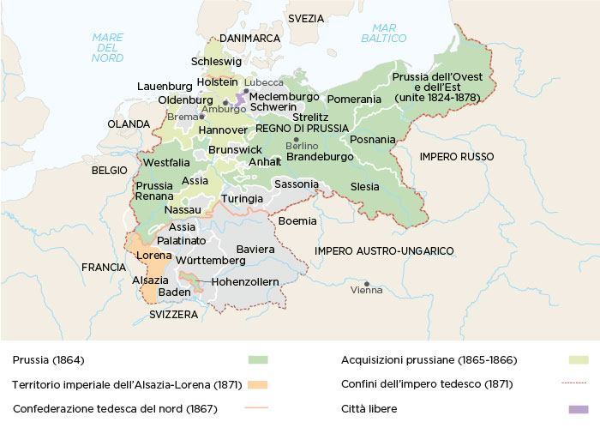
L’unificazione tedesca

Slide 5
Il Compromesso austro-ungarico
Per far fronte alle crescenti tensioni fra Austria e Ungheria, Francesco Giuseppe si risolve a stipulare un compromesso con l’élite magiara: nasce l’Impero austro-ungarico (1867)
Autonomia dell’Ungheria, che riconosceva l’imperatore d’Austria come proprio sovrano, e istituzione di tre ministeri comuni fra Austria e Ungheria (esercito, finanze ed esteri)
Differenze profonde fra parte austriaca (Cisleitania) e parte ungherese (Transleitania)
Dal punto di vista economico, la Cisleitania era mediamente più industrializzata della Transleitania, dove predominava il latifondo
Per quanto riguarda la questione nazionale, benché entrambe le parti prevedessero teoricamente una tutela di tutte le nazionalità minoritarie, questo principio fu rispettato in Cisleitania, mentre in Transleitania fu messa in atto una politica di magiarizzazione
Soltanto con il Regno di Croazia Budapest giunse ad un compromesso (1868), che accordava ai croati una forma di autonomia all’interno del Regno d’Ungheria

Slide 6
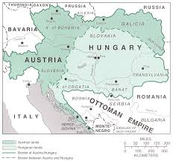
Compromesso austro-ungarico (Ausgleich) del 1867

